Slide 1
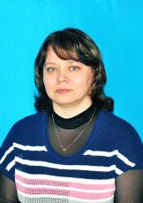
Министерство образования Республики Мордовия
ПОРТФОЛИО
Сухановой Светланы Александровны старшего воспитателя
МДОУ «Детский сад №86 комбинированного вида» г. о. Саранск
Дата рождения: 19.07.1976 год
Профессиональное образование: высшее,
«Учитель начальных классов» ,МГПИ им. М.Е. Евсевьева по специальности «Педагогика и методика начального образования»
№ диплома: ВСГ 1156334, дата выдачи: 23.01.2008 год
Профессиональная переподготовка: программа «Педагогика и методика дошкольного образования»
ГБУДПО РМ «Центр непрерывного повышения профессионального мастерства педагогических работников «Педагог 13.ру»
Квалификация: «Воспитатель»
№ диплома: 134118000028, дата выдачи: 11.11.2019г.
Стаж педагогической работы: 13 лет
Общий трудовой стаж: 26 лет
Наличие квалификационной категории: высшая
Дата последней аттестации: 23.05.2018 года
Звание: не имеет

Slide 2
Представление инновационного педагогического опыта на сайте МДОУ «Детский сад №86 комбинированного вида»
https://ds86sar.schoolrm.ru/sveden/employees/11221/181466/

Slide 3
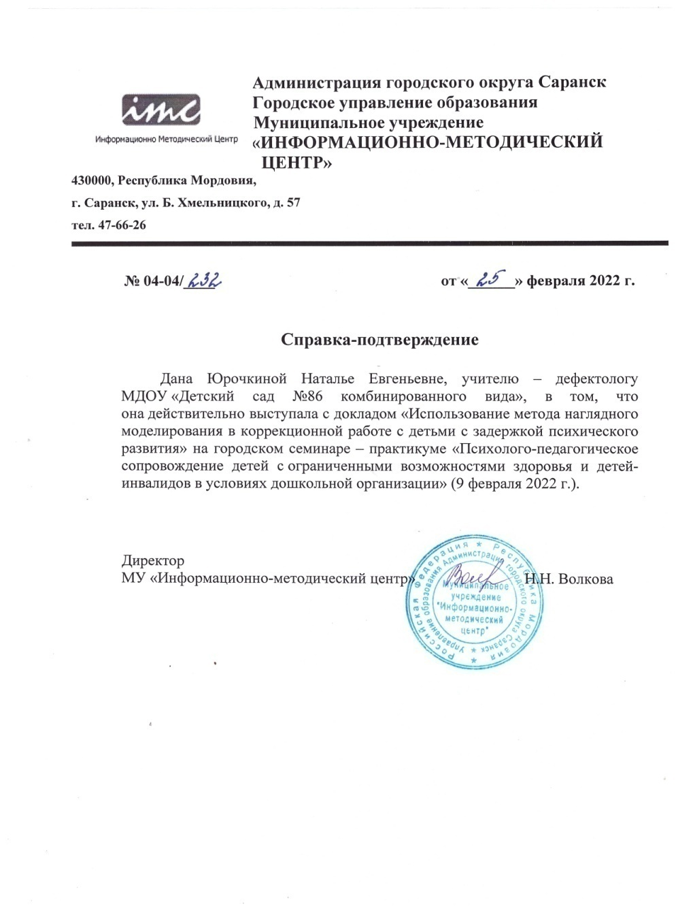
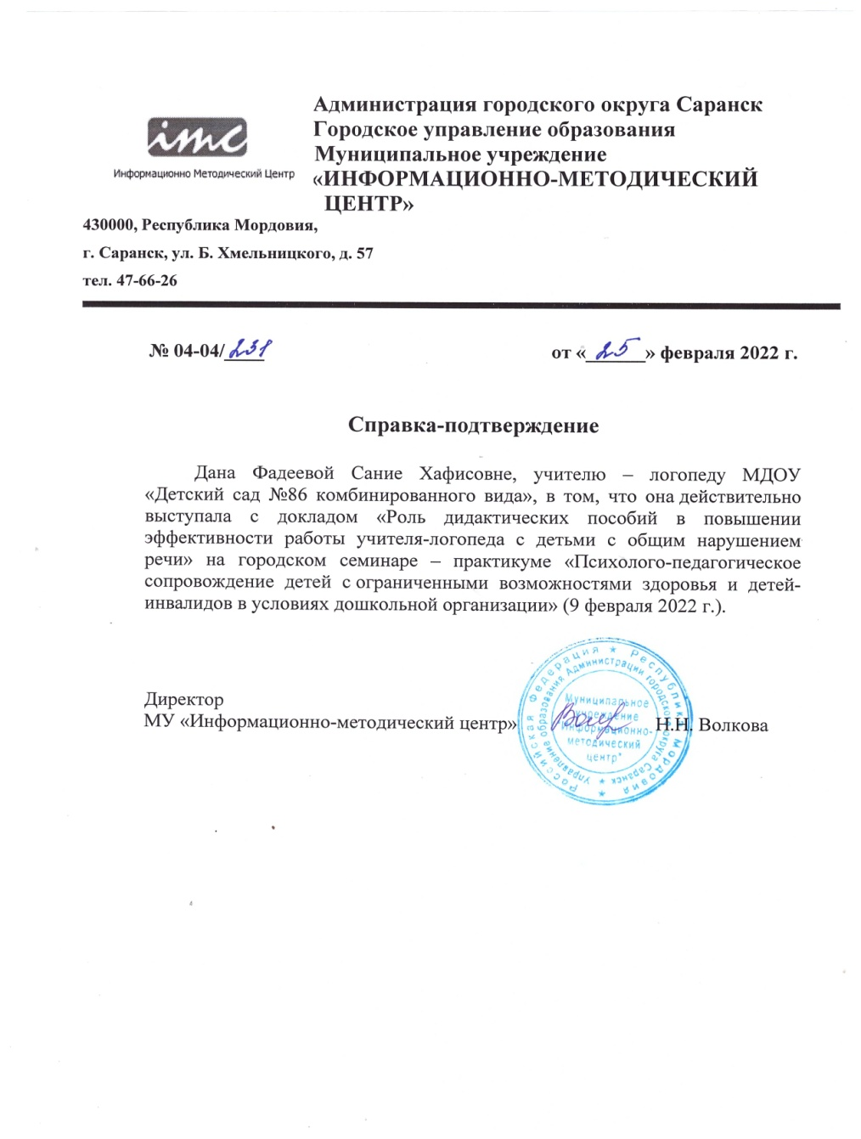
1. Методическое сопровождение материалов деятельности образовательной организации или отдельных педагогов на конференциях, семинарах, конкурсах.

Slide 4
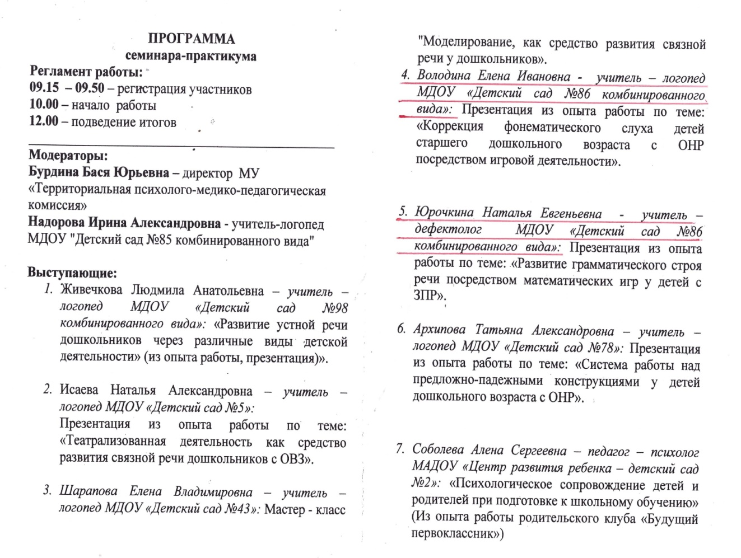

Slide 5
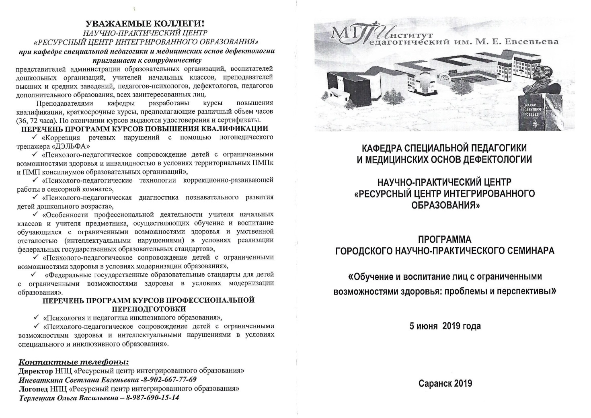
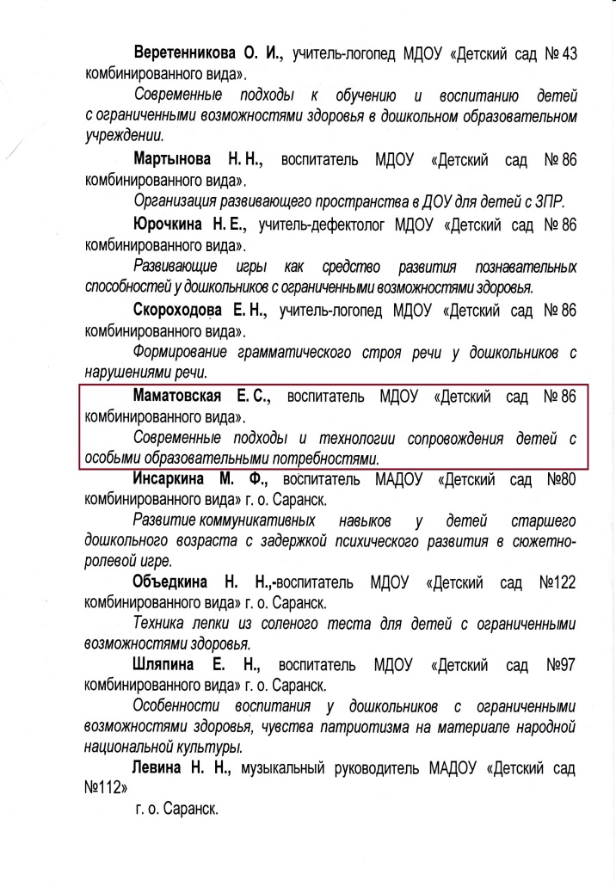

Slide 6
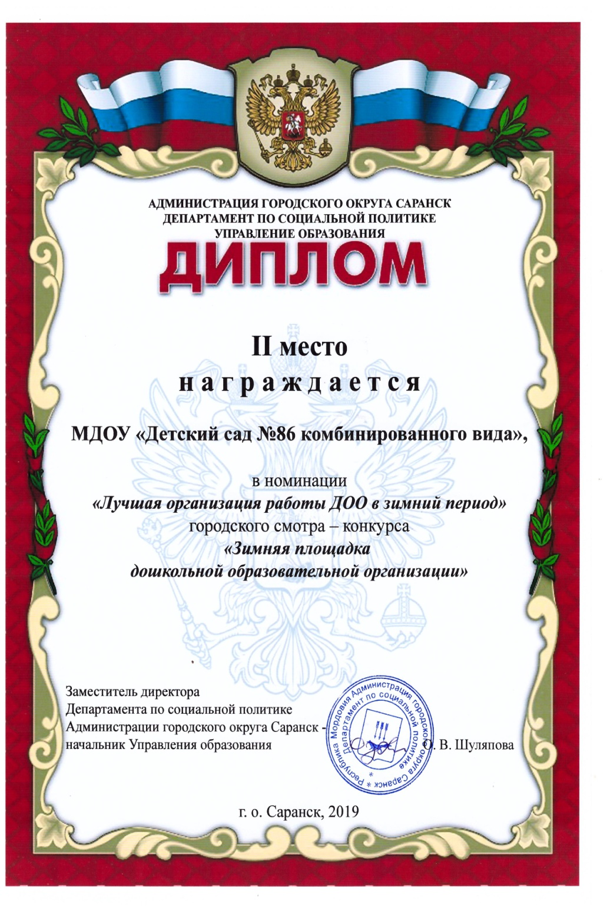
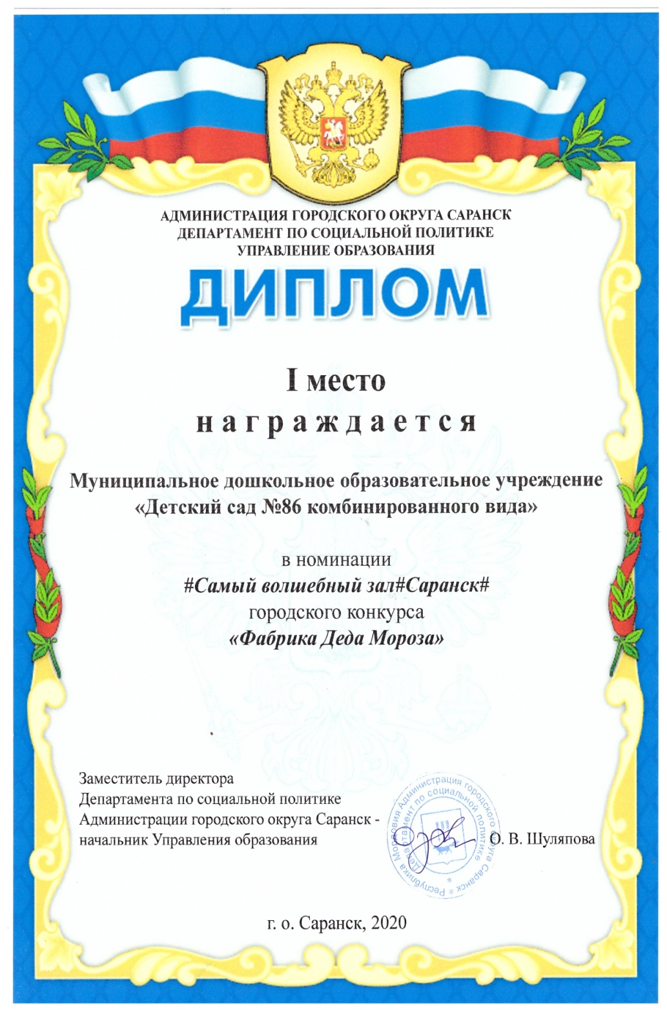

Slide 7
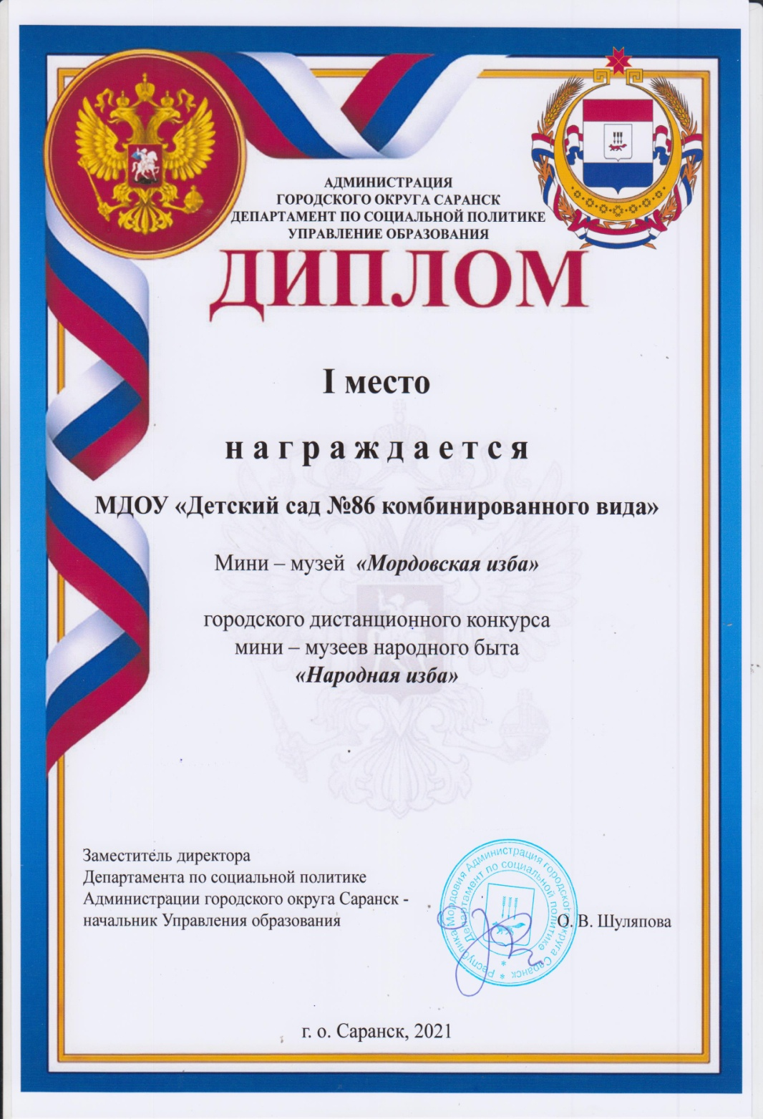

Slide 8
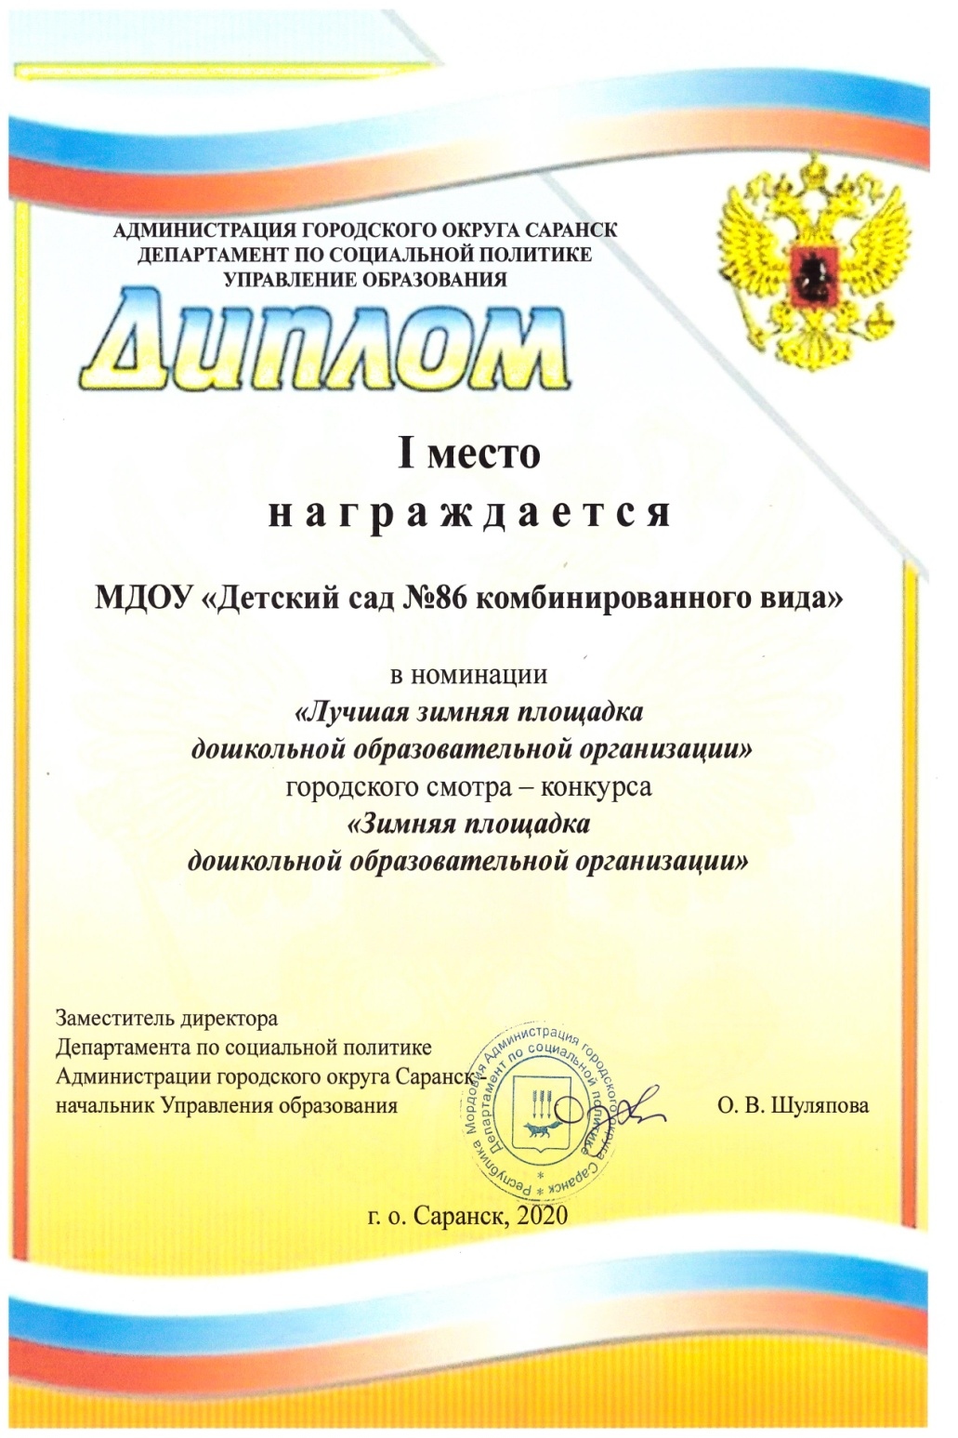
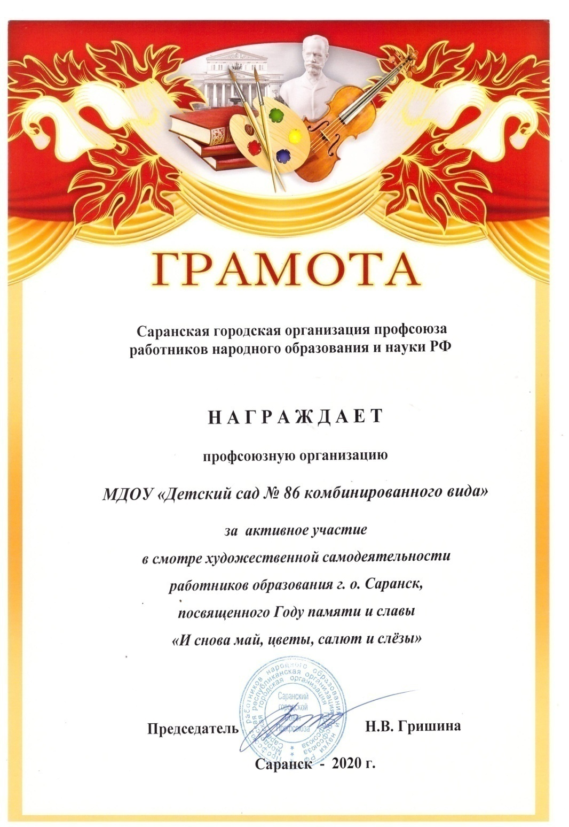

Slide 9
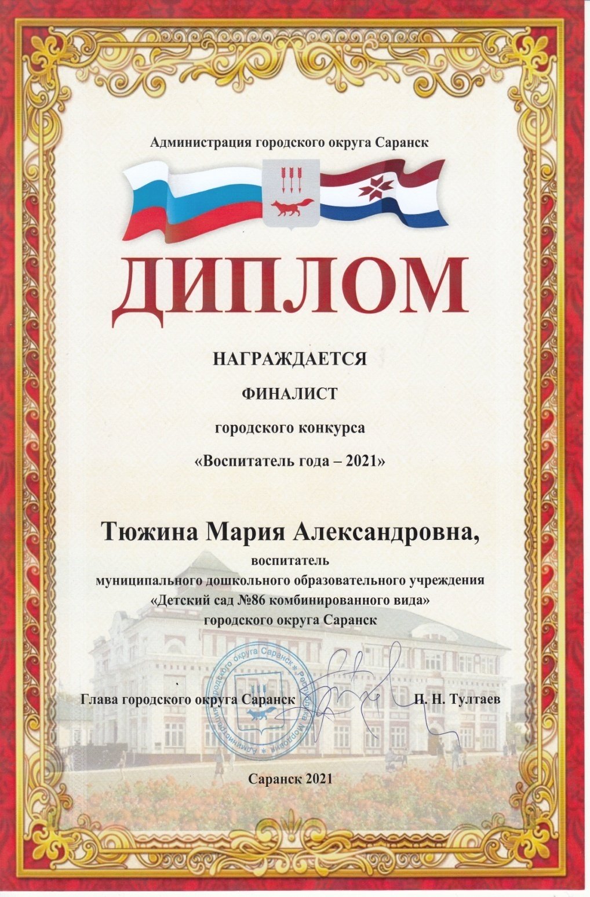
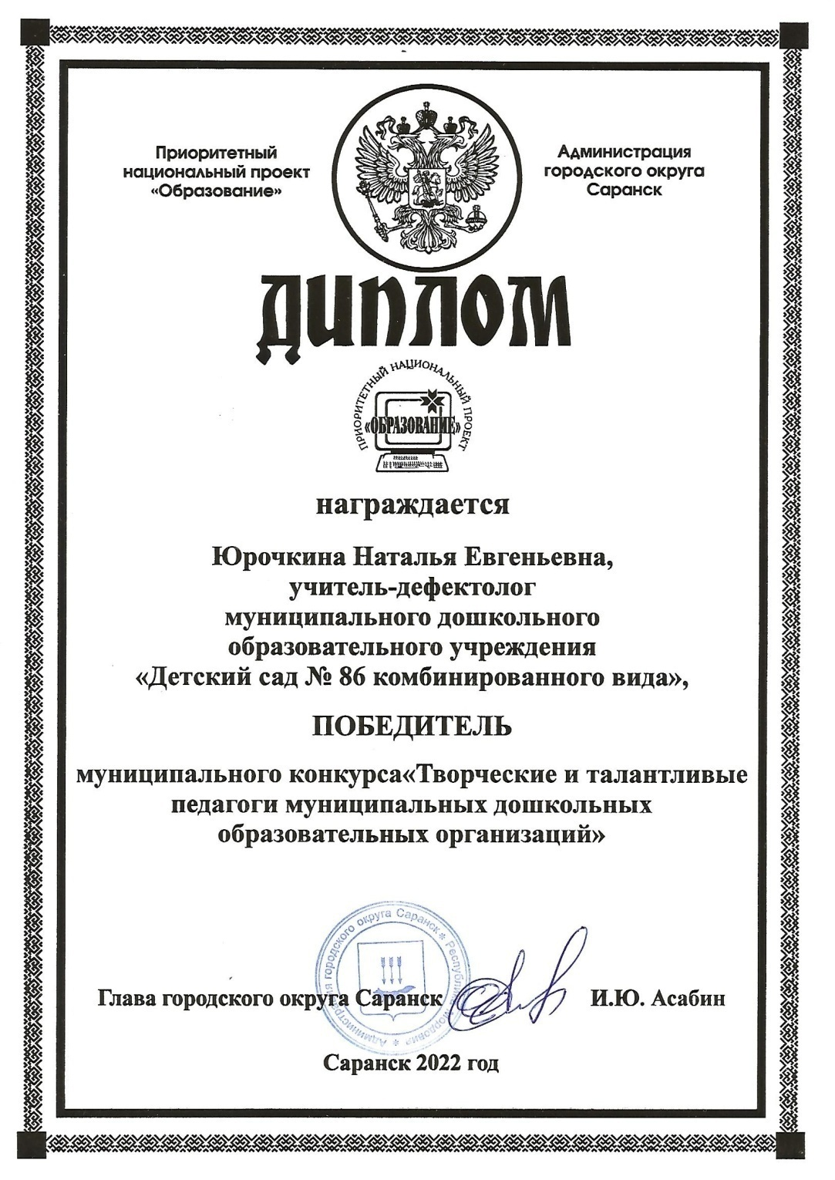

Slide 11
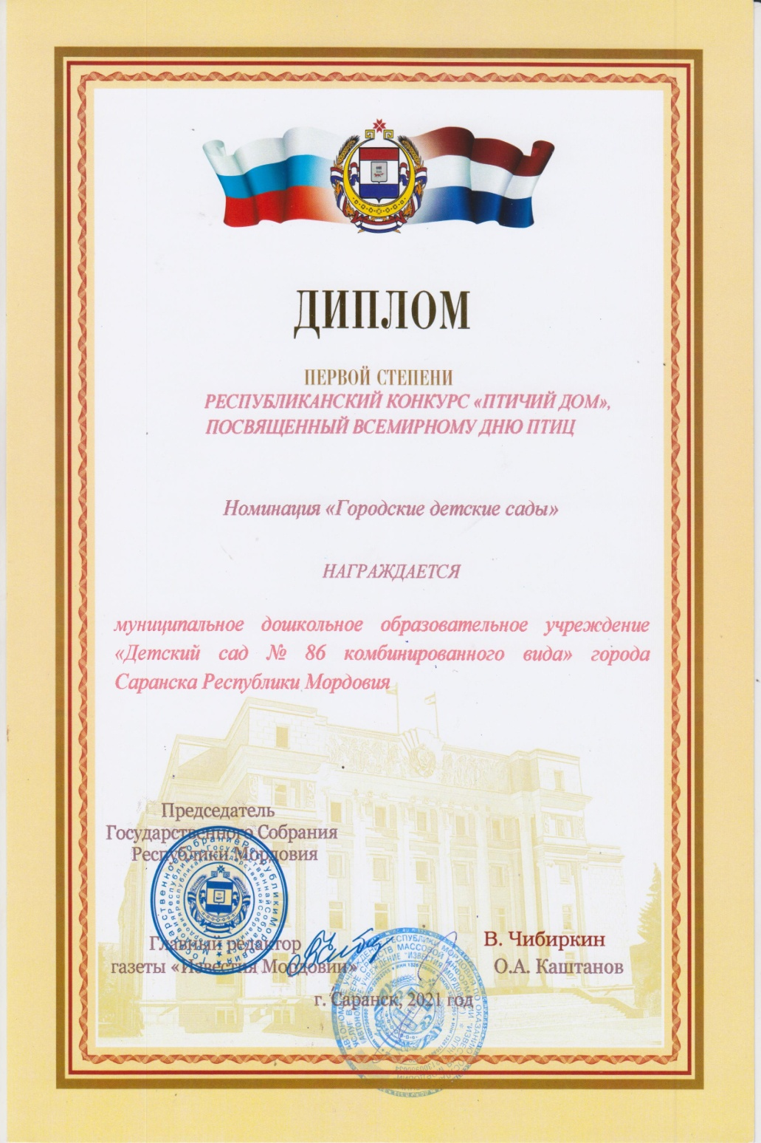

Slide 12
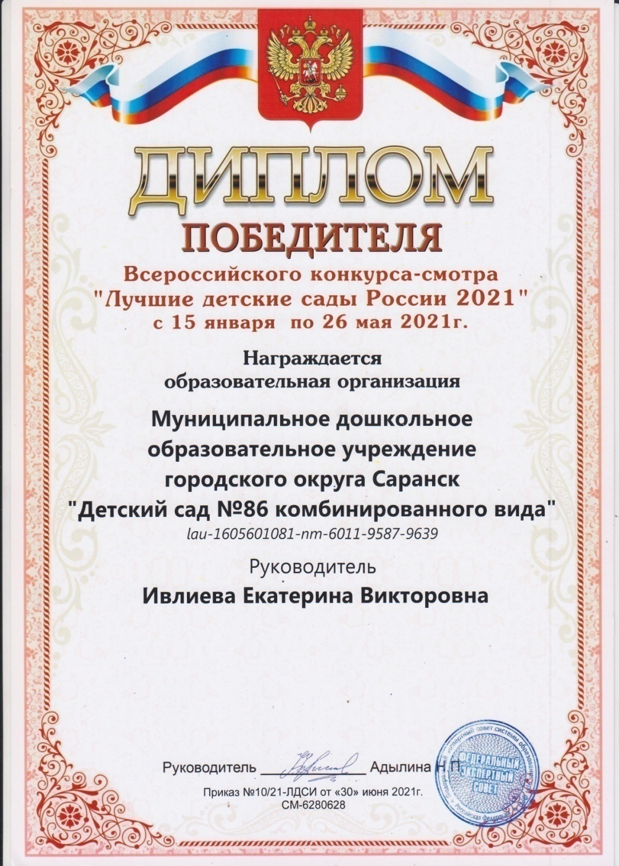

Slide 13
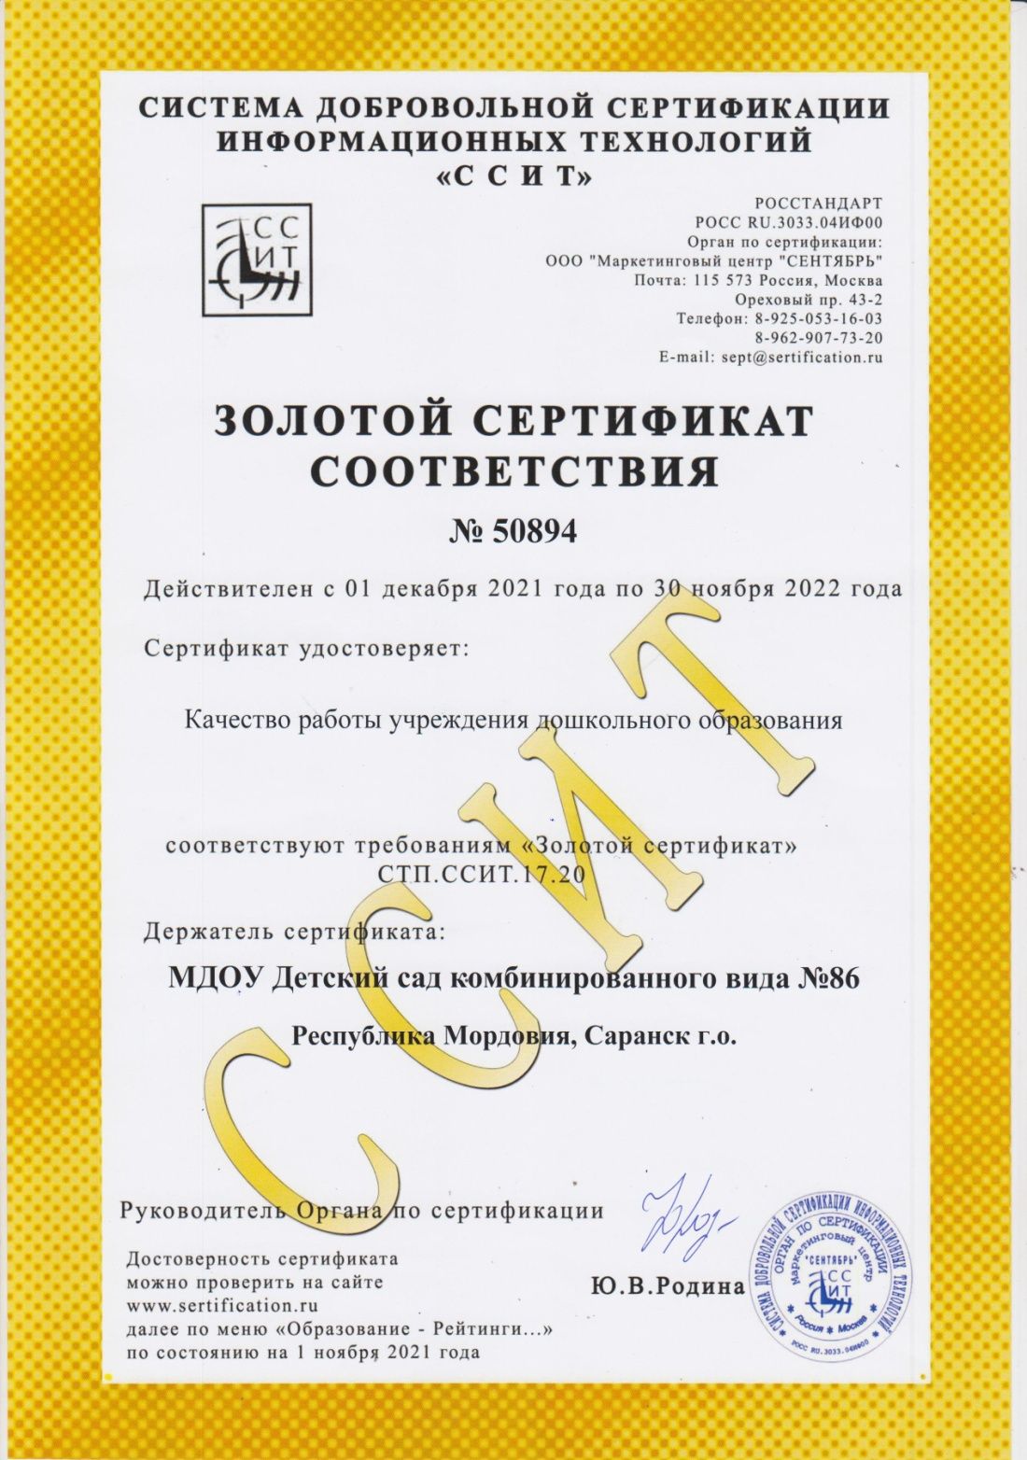
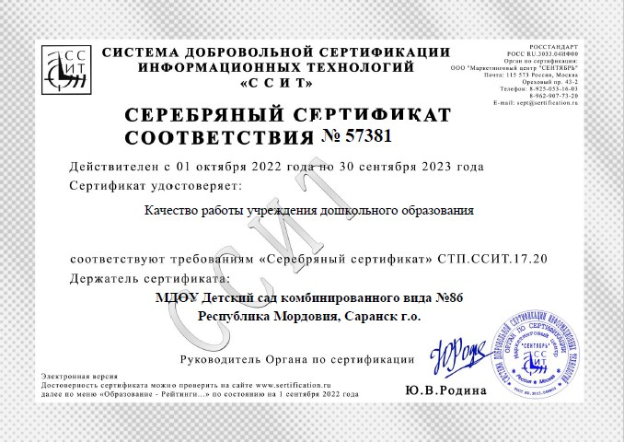

Slide 14
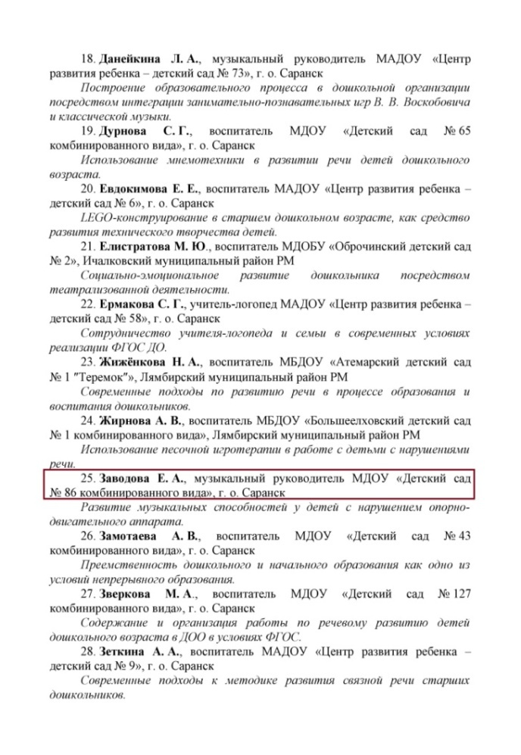

Slide 15
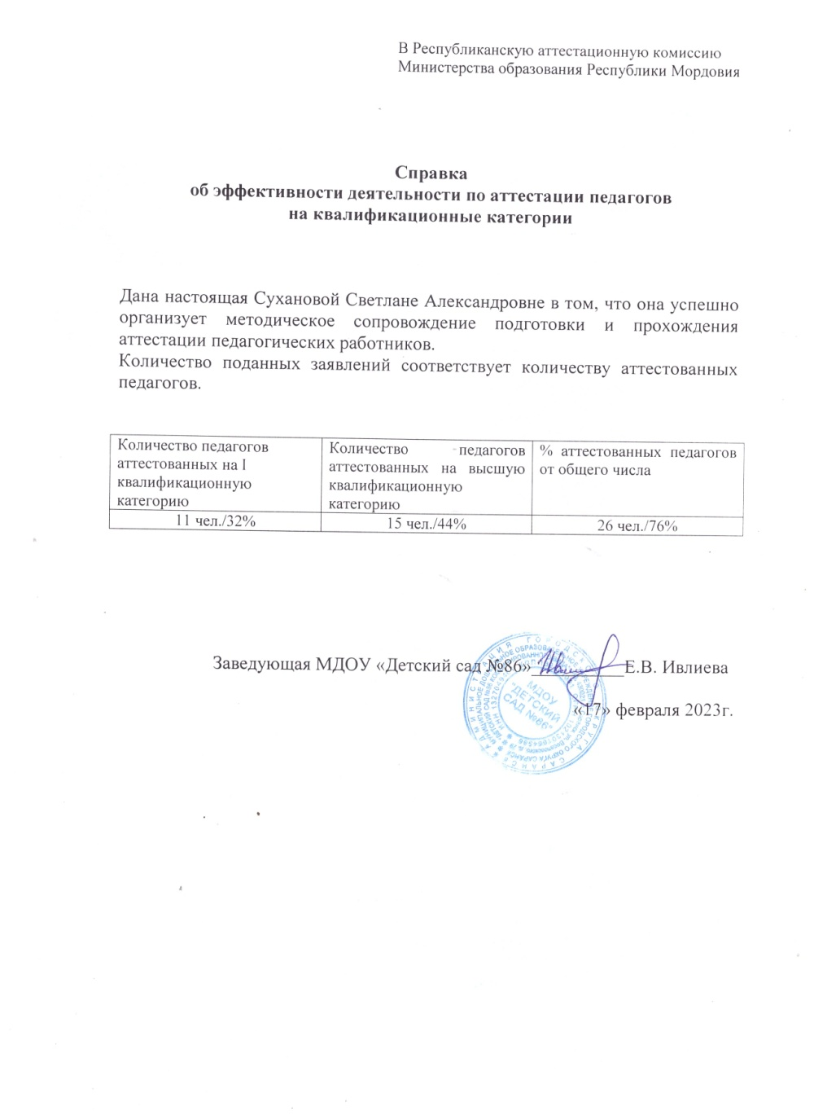
2. Эффективность деятельности
по аттестации педагогов на квалификационные категории

Slide 16
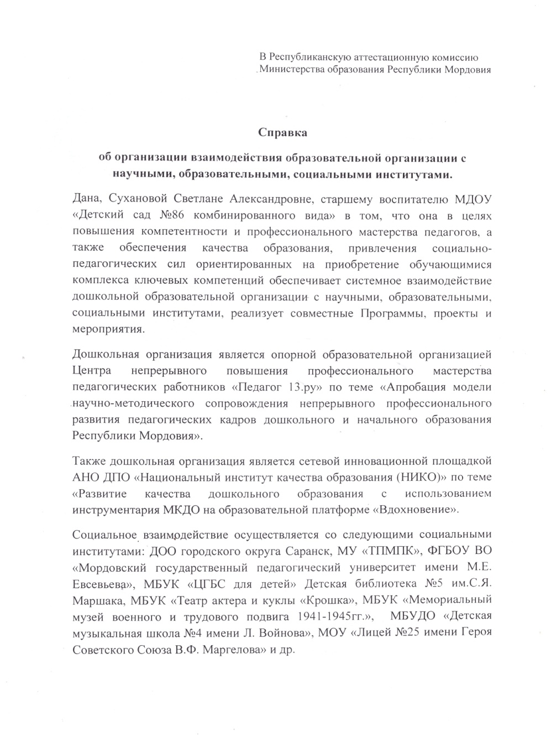
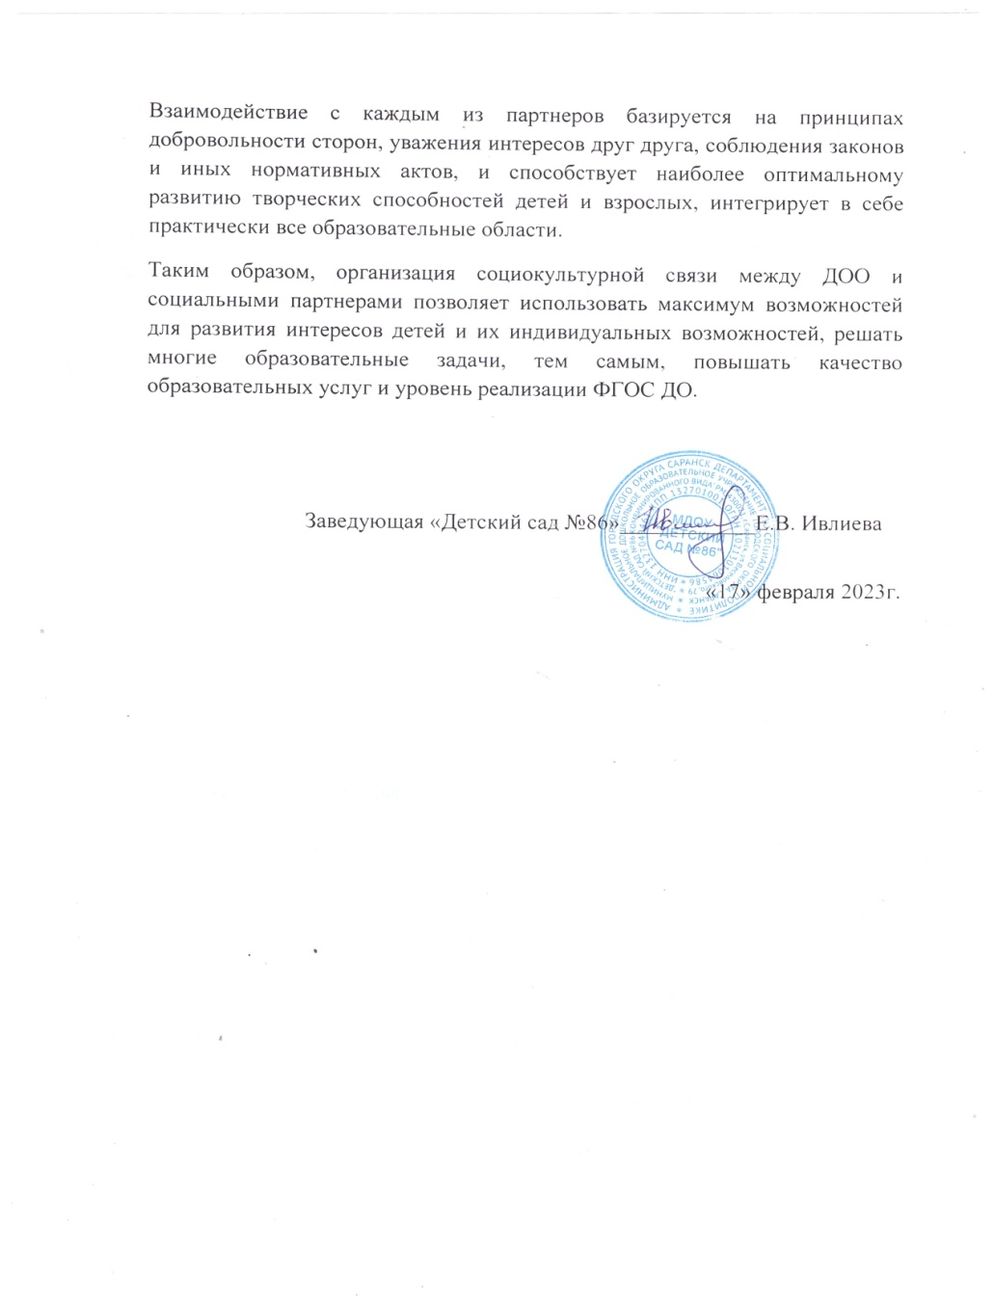
3. Организация взаимодействия образовательной организации с научными, образовательными, социальными институтами.

Slide 17
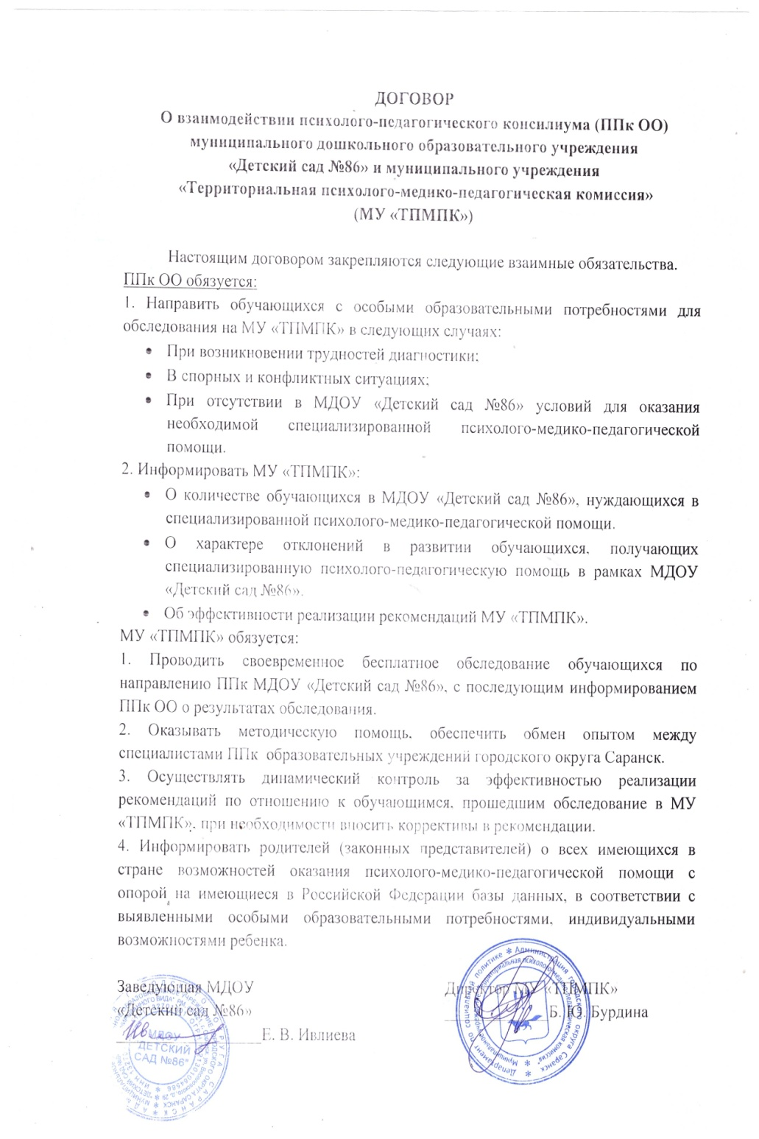
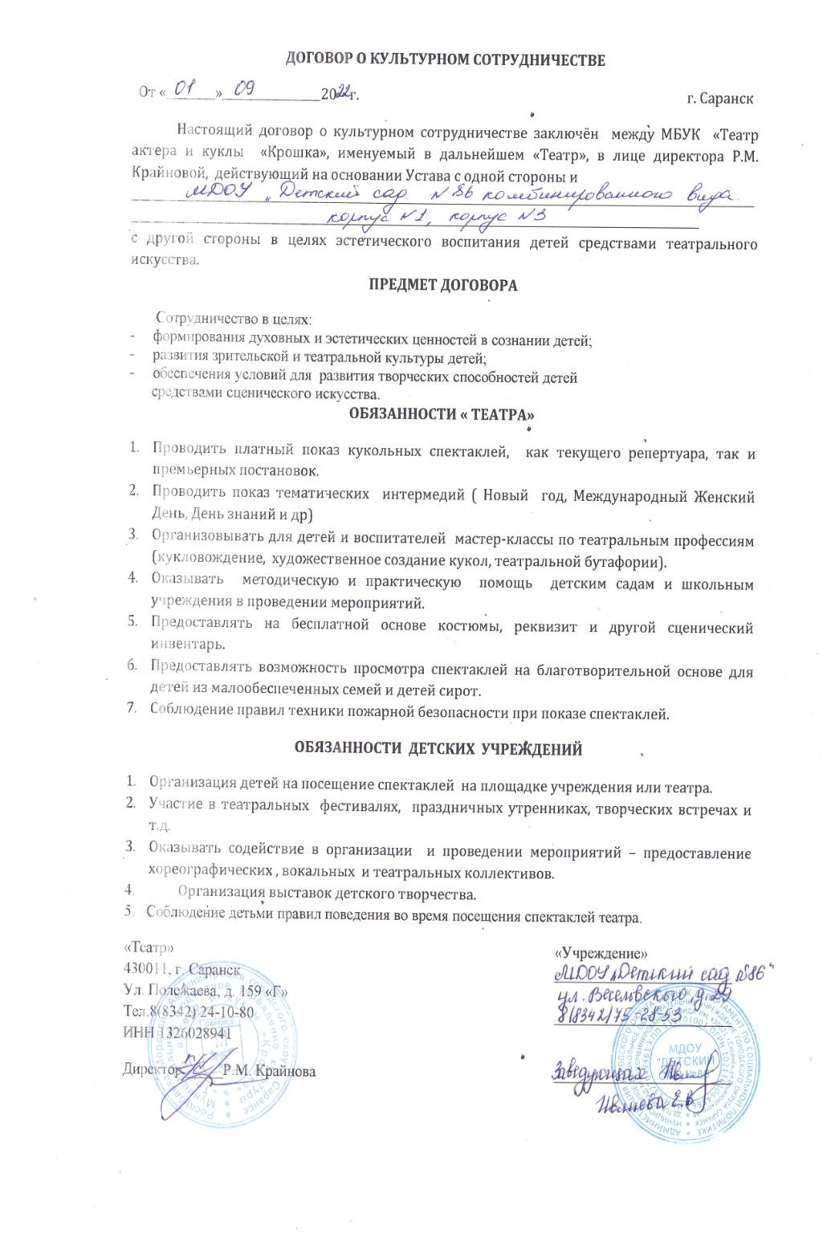

Slide 18
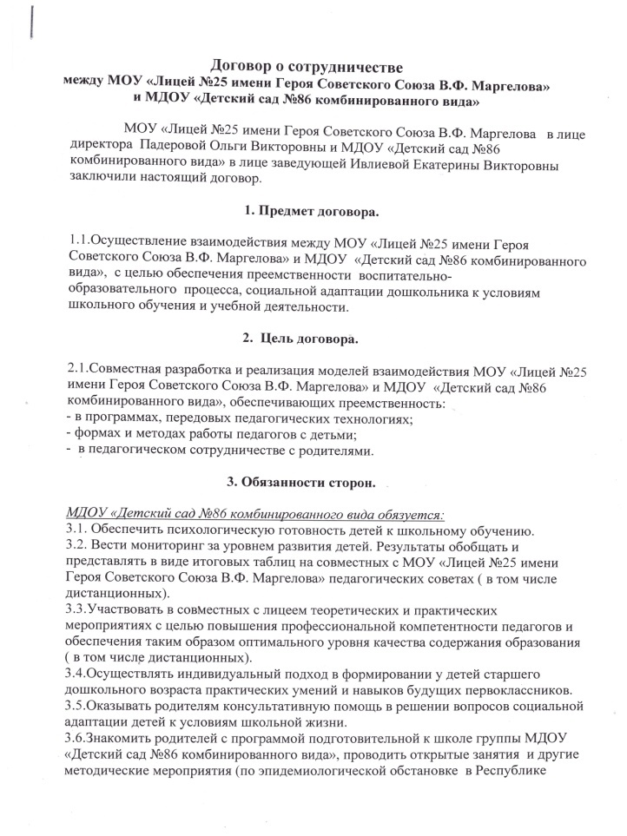
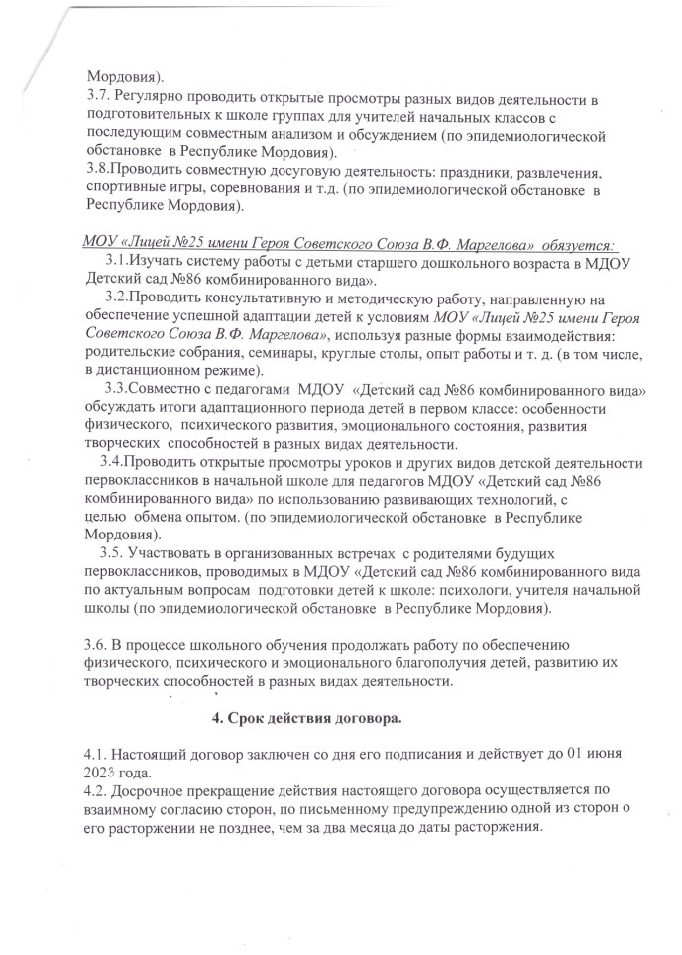

Slide 19
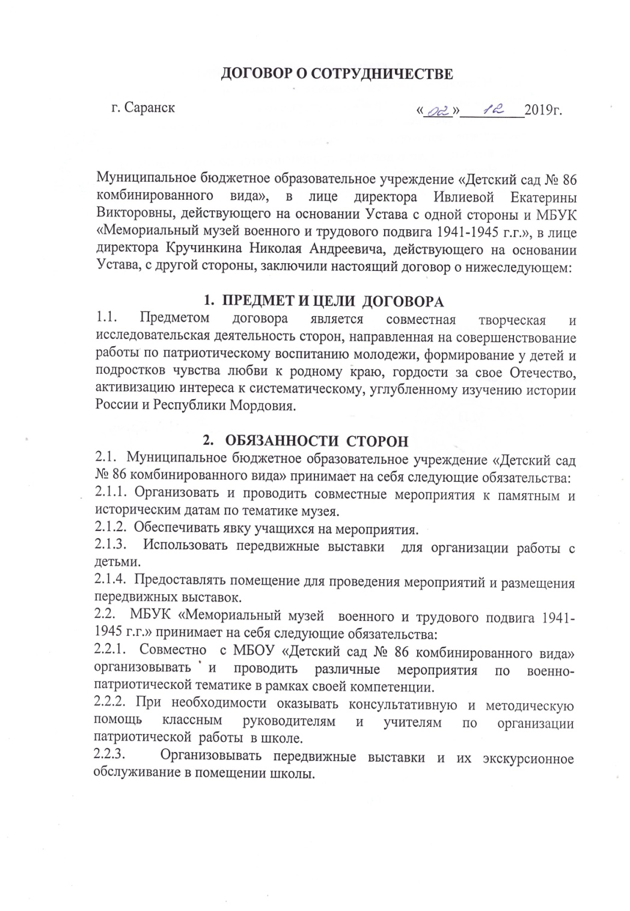
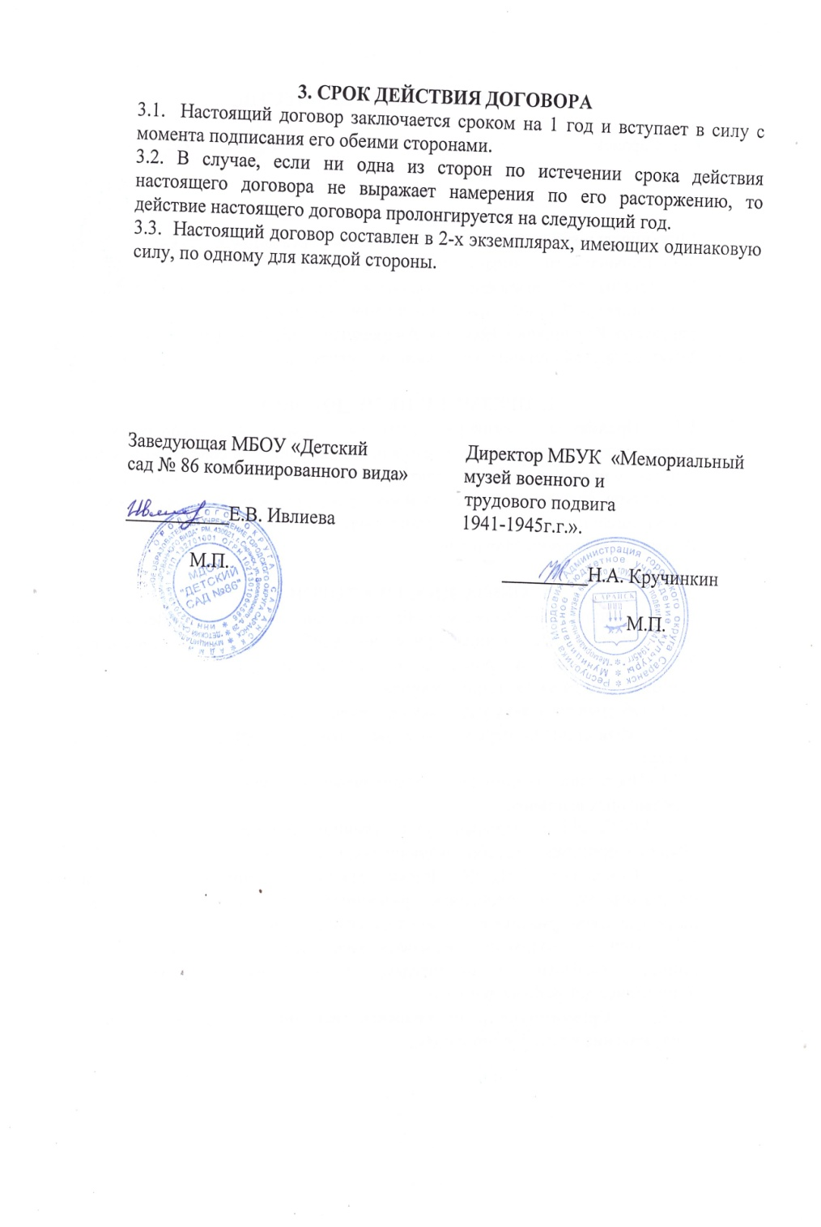

Slide 20
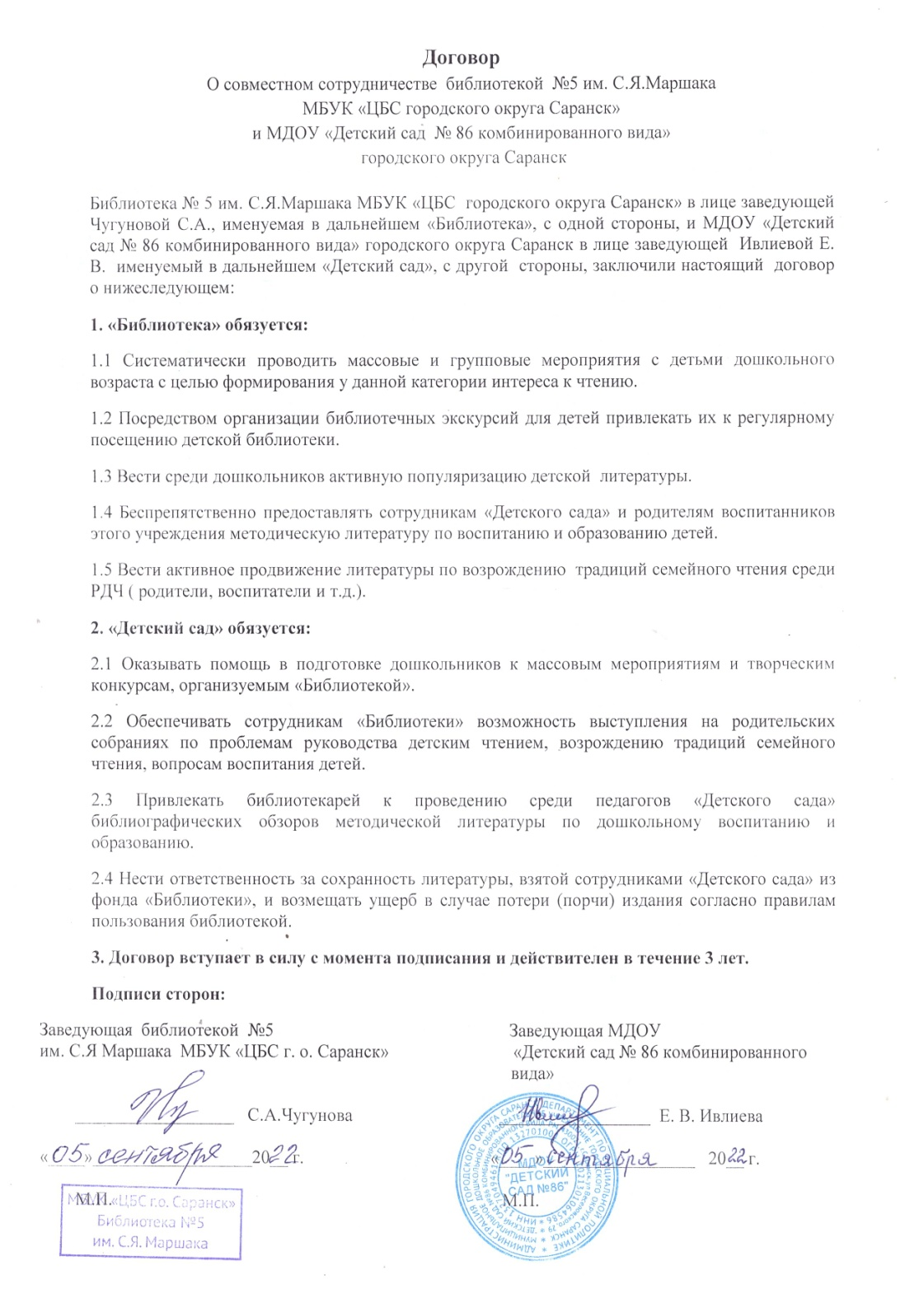

Slide 21
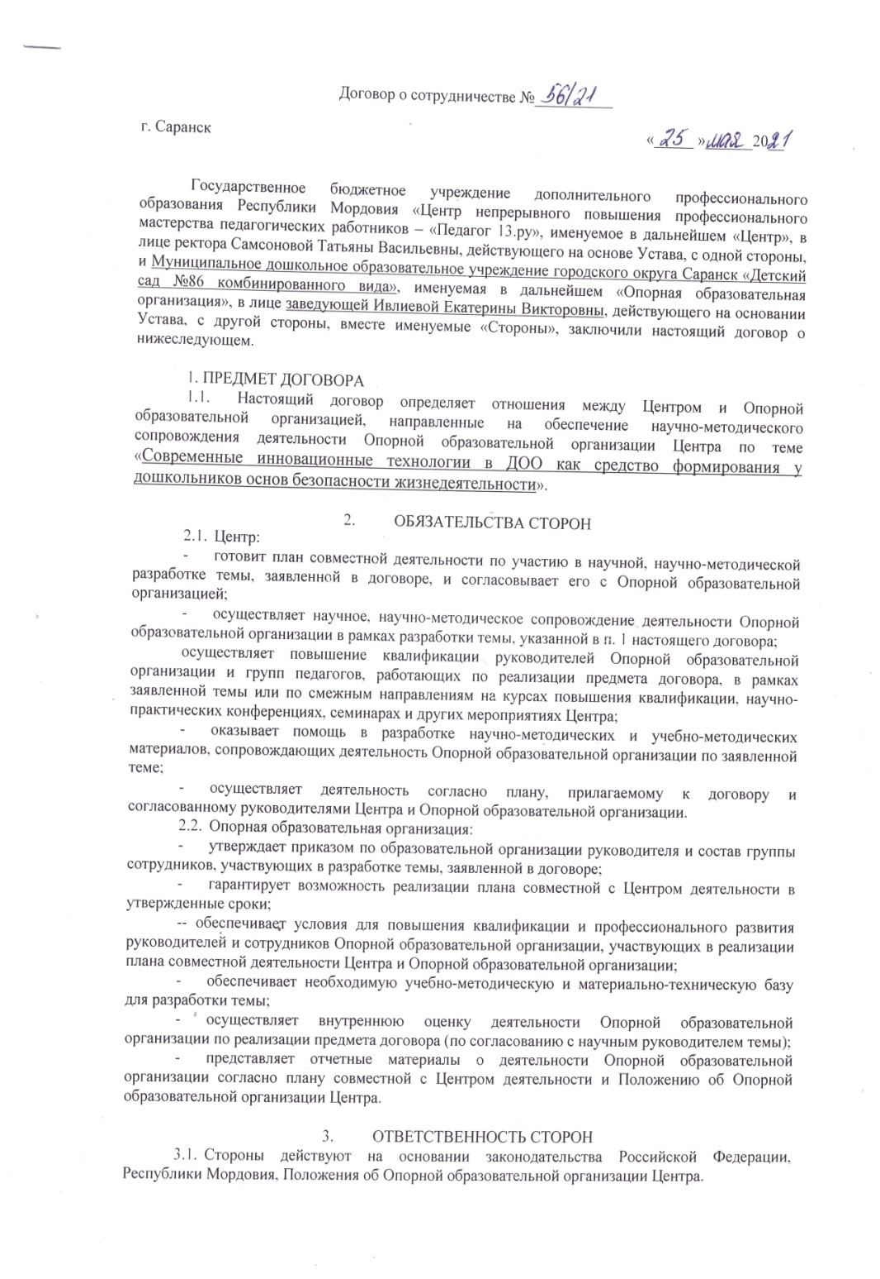
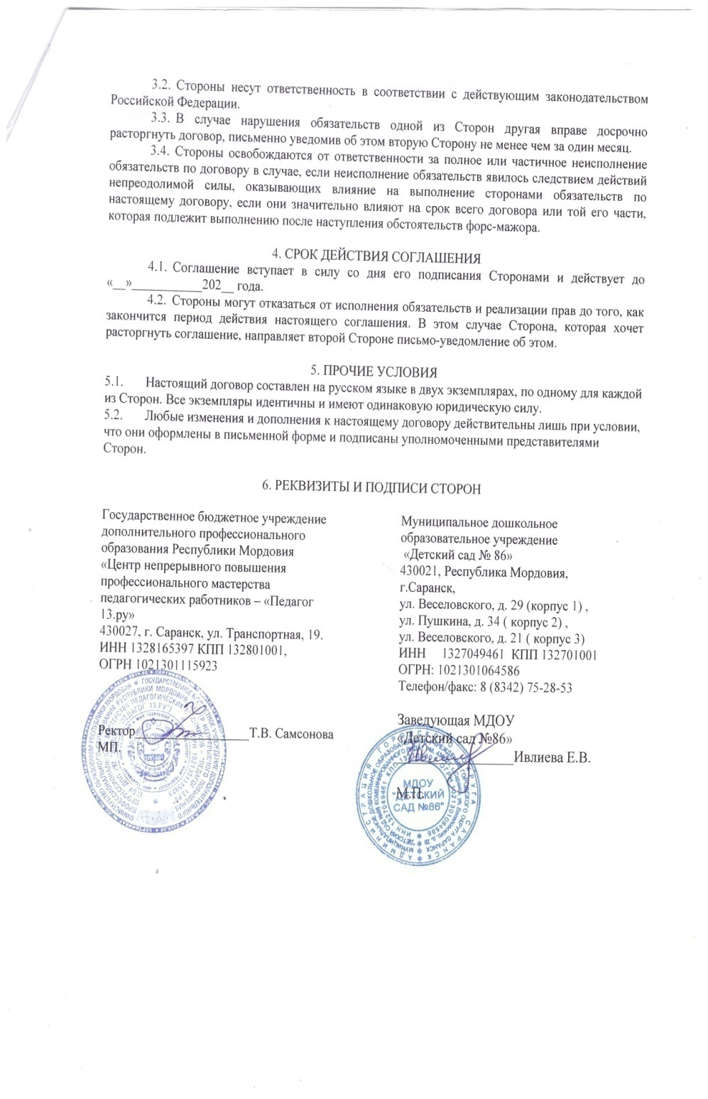

Slide 22
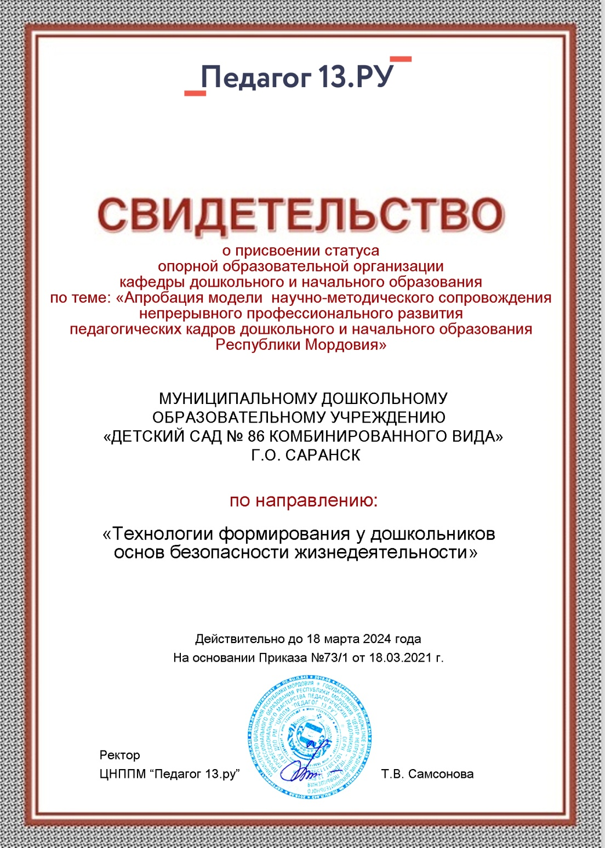

Slide 23
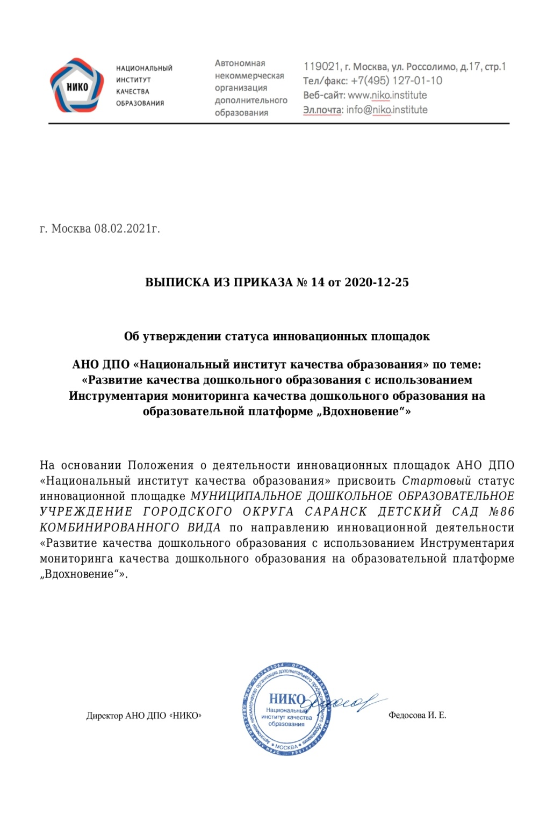
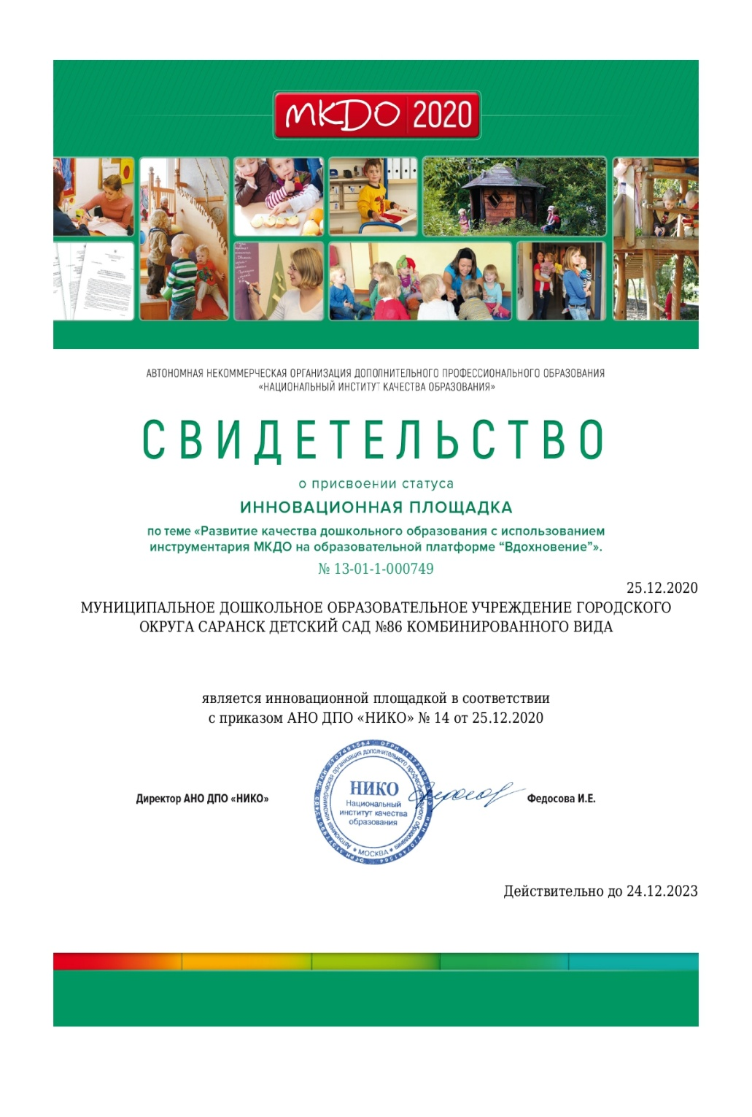

Slide 24
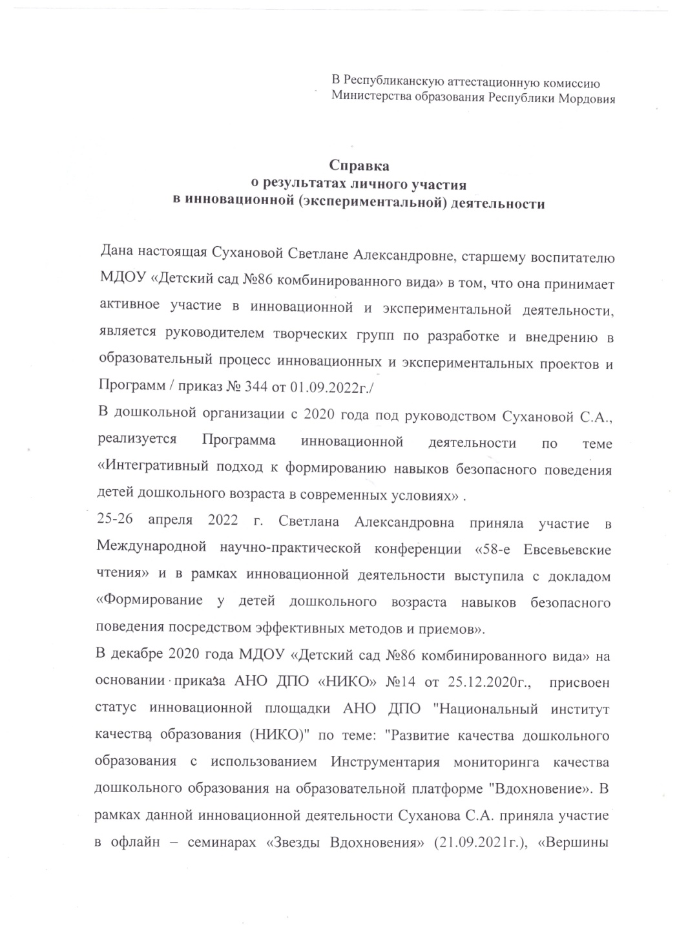
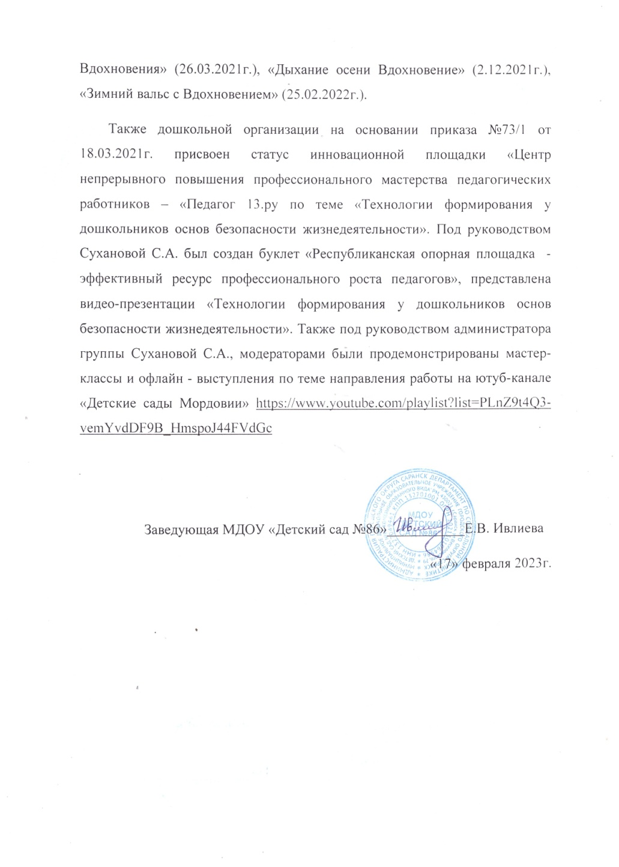
4. Результаты личного участия в инновационной (экспериментальной) деятельности.

Slide 25
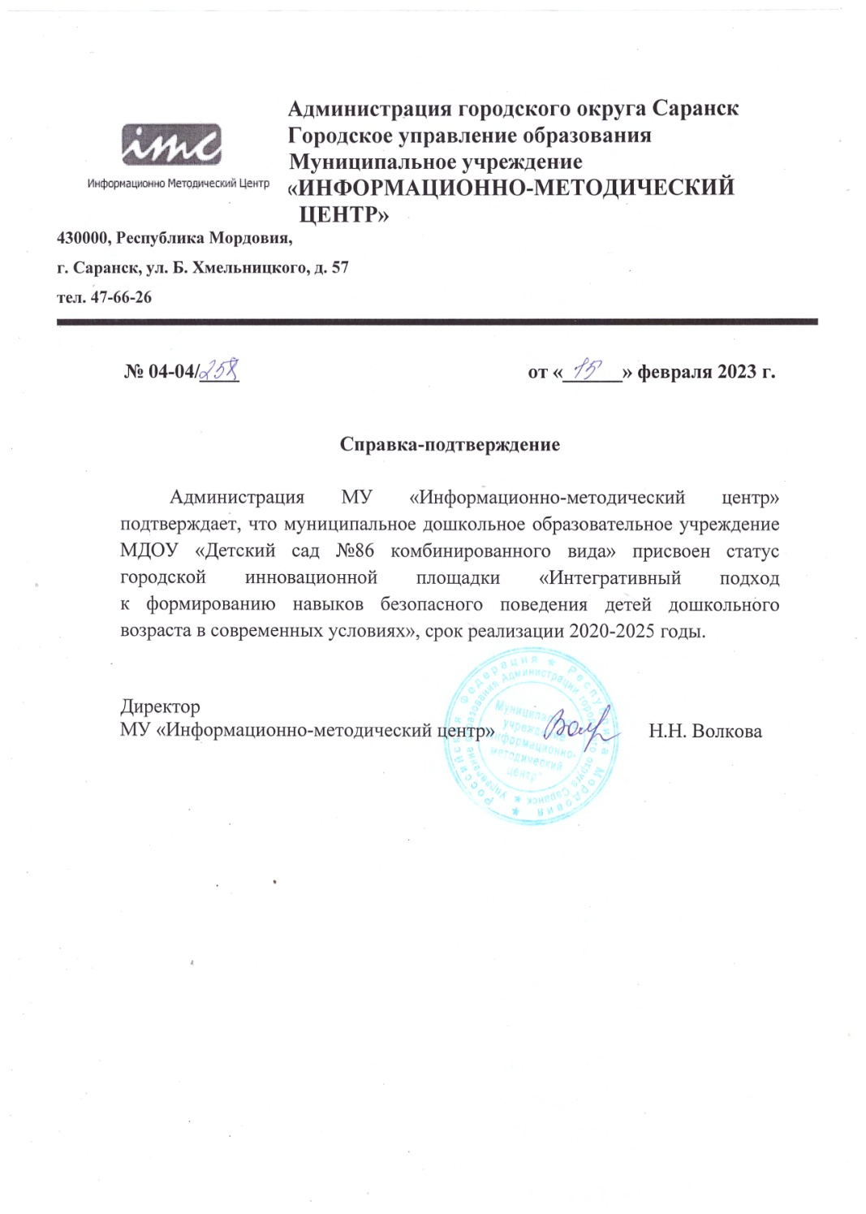

Slide 26
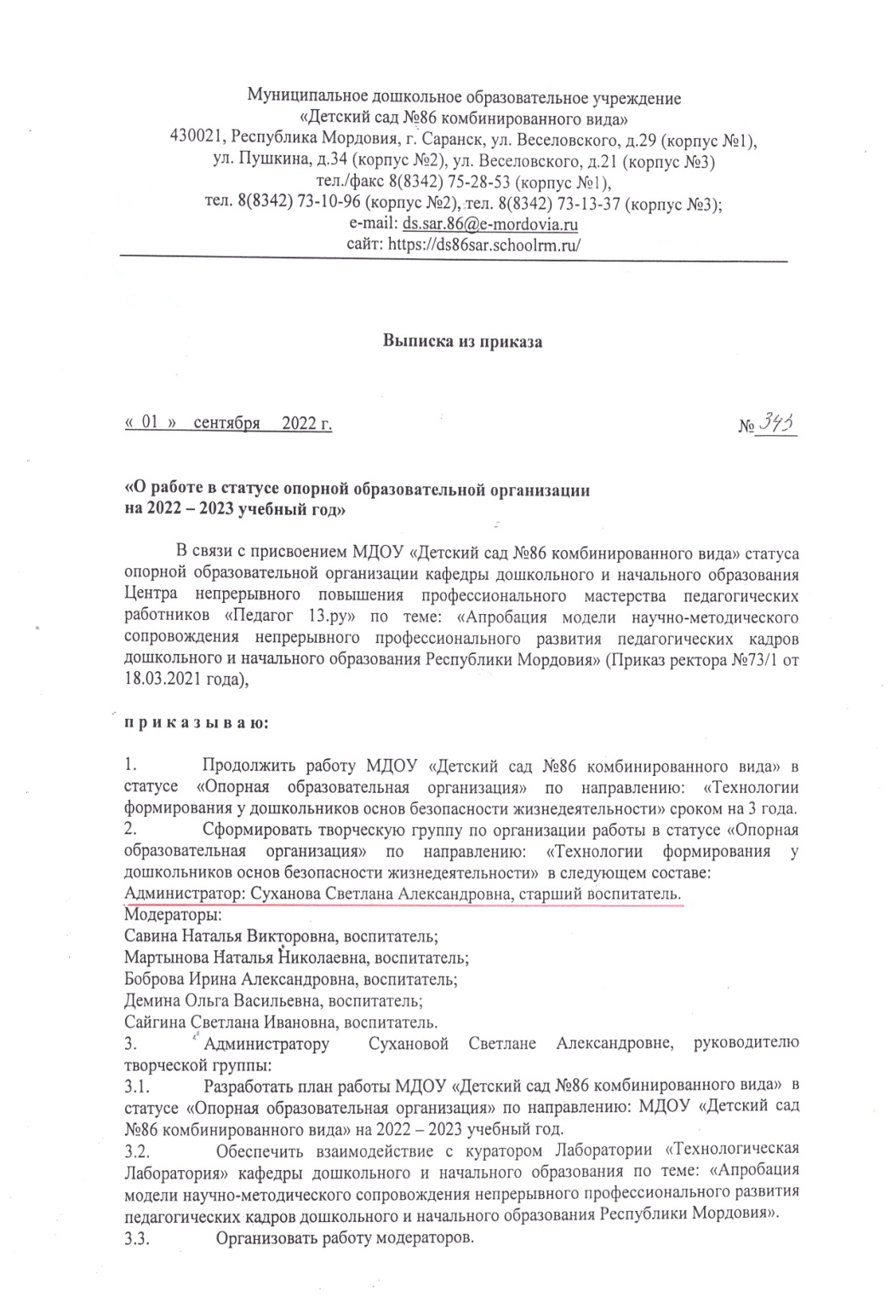

Slide 27
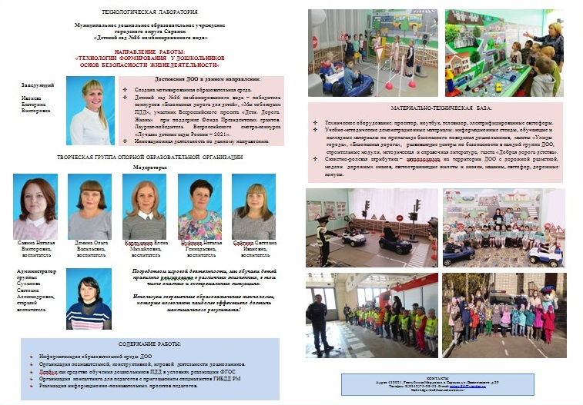

Slide 28
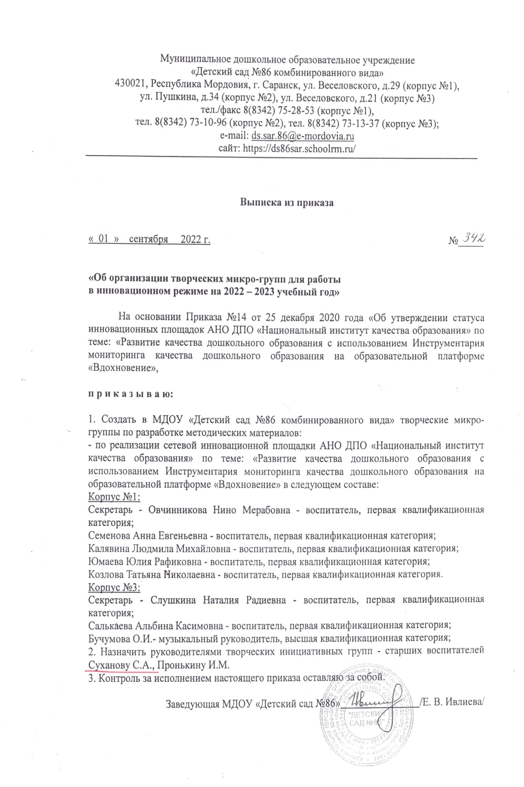

Slide 29
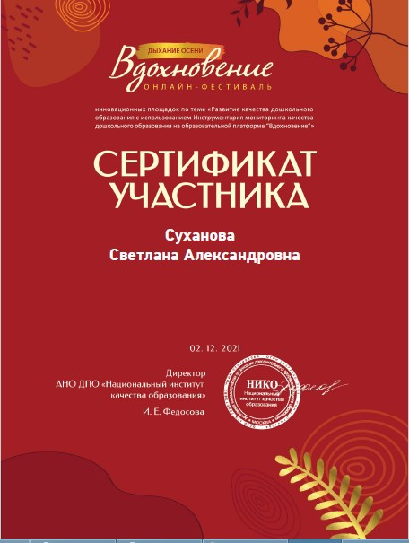

Slide 30
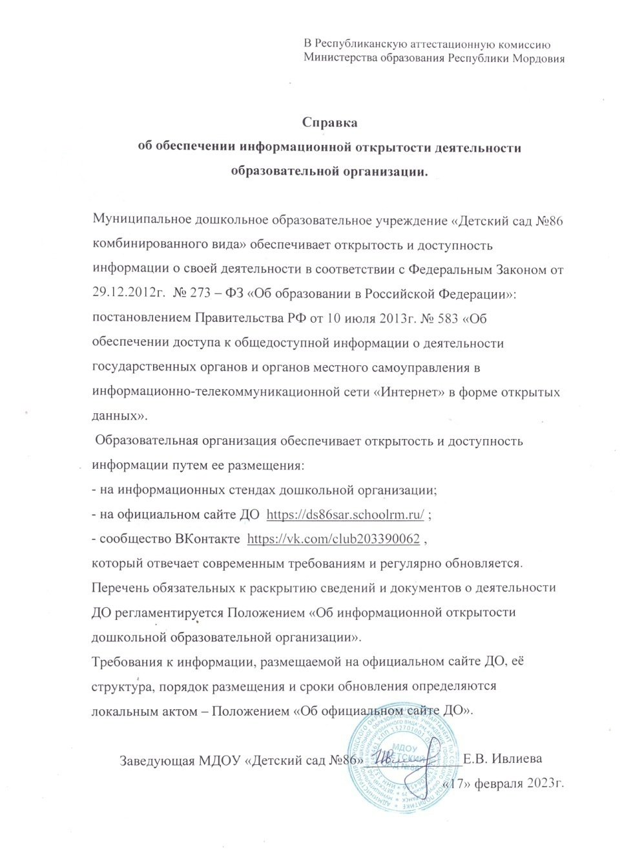
5. Обеспечение информационной открытости
деятельности образовательной организации.

Slide 31
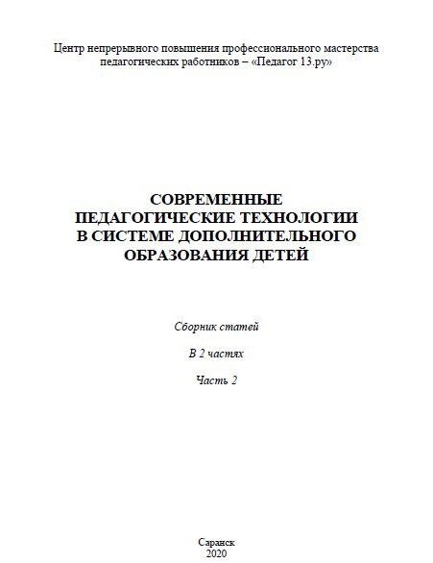
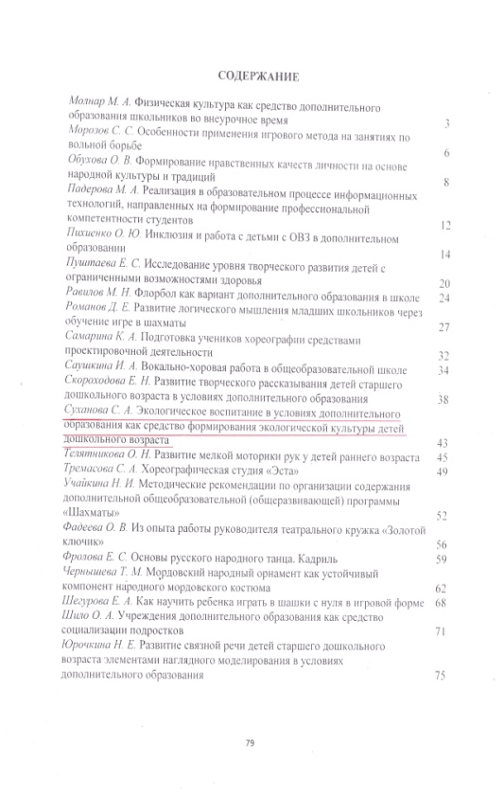
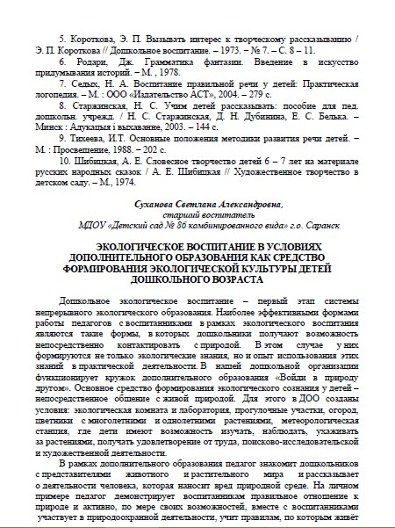
6. Наличие собственных публикаций

Slide 32
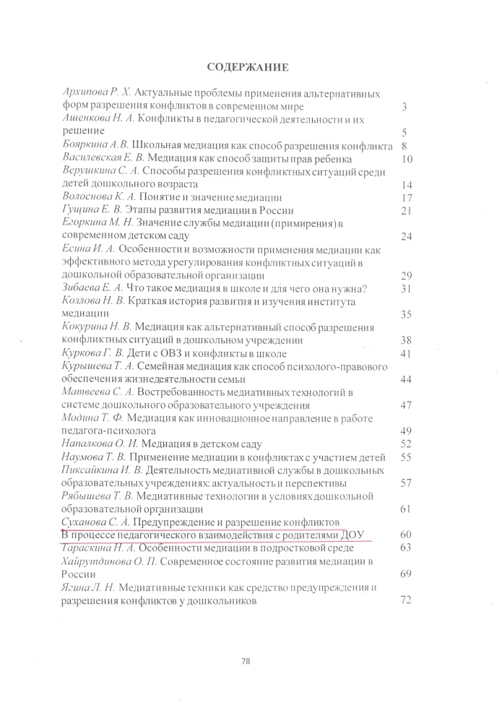
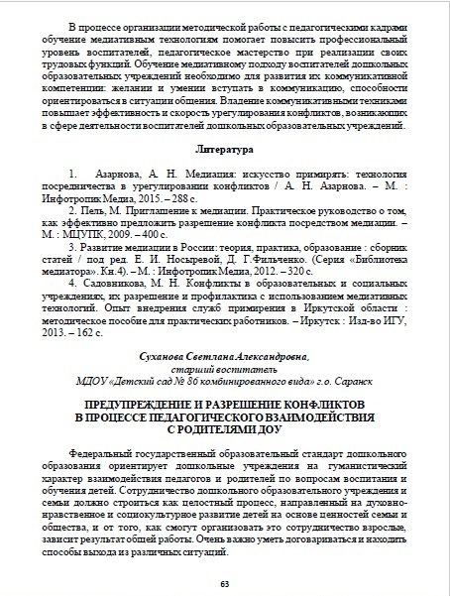

Slide 33
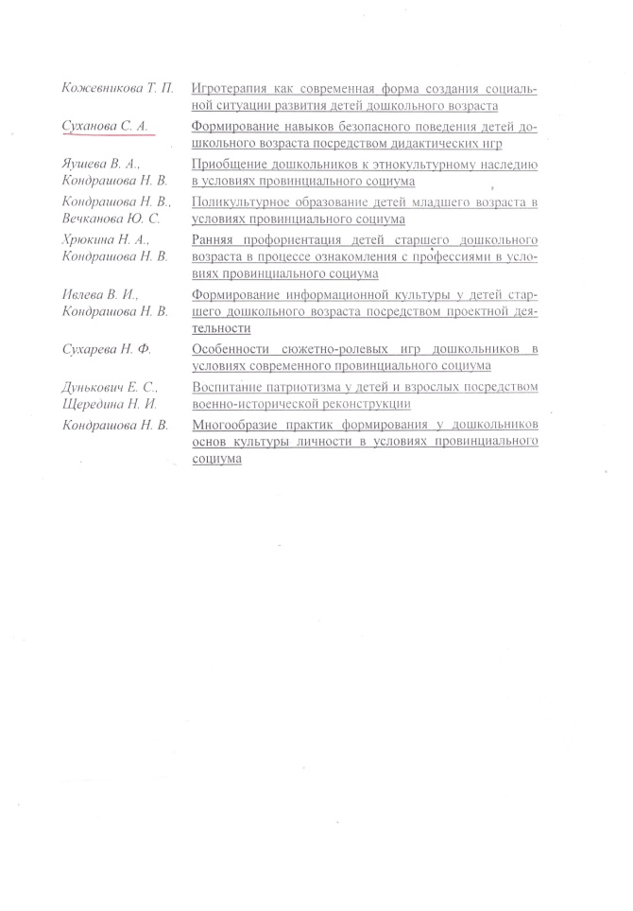
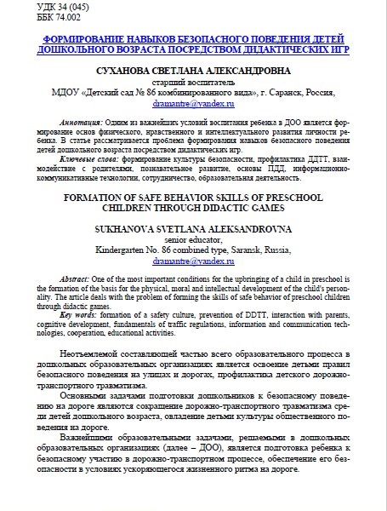

Slide 34
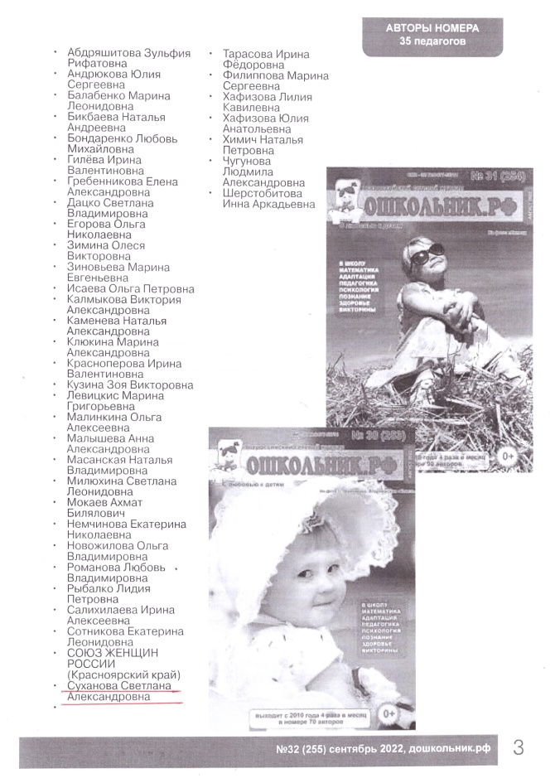
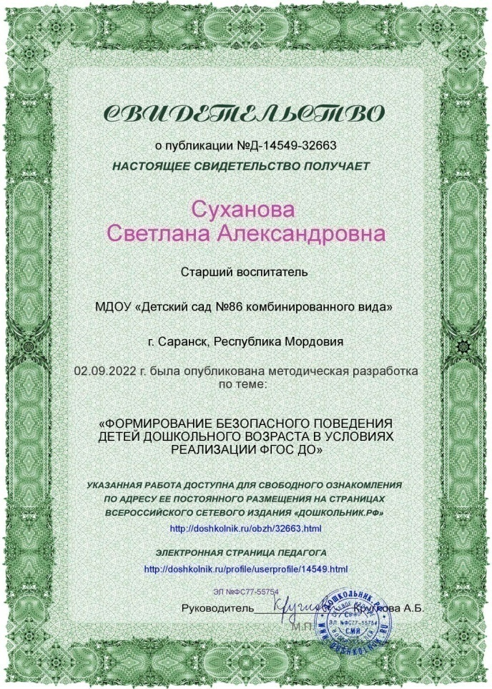

Slide 39
7. Наличие авторских программ, методических пособий,
методических рекомендаций.

Slide 40
8. Выступление на заседаниях методических советов, научно-практических конференциях, педагогических чтениях, семинарах, секциях, форумах, радиопередачах (очно).

Slide 41
Муниципальный уровень

Slide 43
Всероссийский уровень

Slide 45
Международный уровень

Slide 48
9. Проведение старшим воспитателем
открытых занятий, мастер – классов, мероприятий.

Slide 50
11. Общественно – педагогическая активность: участие в работе педагогических сообществ, комиссиях, жюри конкурсов.

Slide 51
Участие на муниципальном уровне

Slide 52
Участие на республиканском уровне

Slide 53
12. Личное участие в профессиональных конкурсах.

Slide 55
13. Награды и поощрения.

